Slide 1

НОВИНКИ ОКТЯБРЯ 2021

Slide 2


2
Коррекционная педагогика
Примерные программы

Slide 3




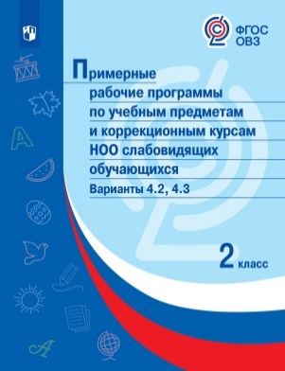

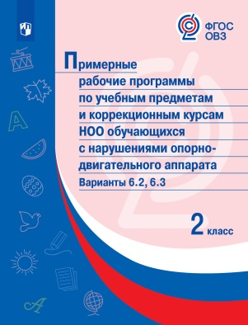


Серия «ФГОС ОВЗ»
Примерные рабочие программы по учебным предметам и коррекционным курсам разработаны в соответствии с требованиями ФГОС НОО обучающихся с ОВЗ для 2 классов.
Каждая примерная рабочая программа содержит:
пояснительную записку;
основное содержание учебного предмета, коррекционного курса;
календарно-тематическое планирование;
рекомендации по учебно-методическому и материально-техническому обеспечению образовательной деятельности;
планируемые результаты изучения учебного предмета, курса.
Все программы одобрены решением федерального учебно-методического объединения по общему образованию (протокол №3/20 от 17.09.2020).

Slide 4
Серия «ФГОС ОВЗ»
Код | Наименование | Формат | Кол-во страниц | Красочность
40-1301-01 | Примерные рабочие программы по учебным предметам и коррекционным курсам НОО обучающихся с задержкой психического развития. Вариант 7.2. 2 класс | 70*90/16 | 256 | 1 краска
40-1291-01 | Примерные рабочие программы по учебным предметам и коррекционным курсам НОО слабослышащих и позднооглохших обучающихся. Варианты 2.2, 2.3. 2 класс | 70*90/16 | 528 | 1 краска
40-1289-01 | Примерные рабочие программы по учебным предметам и коррекционным курсам НОО глухих обучающихся. Варианты 1.2, 1.3. 2 класс | 70*90/16 | 480 | 1 краска
40-1297-01 | Примерные рабочие программы по учебным предметам и коррекционным курсам НОО обучающихся с тяжёлыми нарушениями речи. Вариант 5.2. 2 класс | 70*90/16 | 288 | 1 краска
40-1299-01 | Примерные рабочие программы по учебным предметам и коррекционным курсам НОО обучающихся с НОДА. Варианты 6.2, 6.3. 2 класс | 70*90/16 | 352 | 1 краска
40-1305-01 | Примерные рабочие программы по учебным предметам и коррекционным курсам образования обучающихся с умственной отсталостью. Варианты 1, 2. 2 класс | 70*90/16 | 432 | 1 краска
40-1303-01 | Примерные рабочие программы по учебным предметам и коррекционным курсам НОО обучающихся с расстройствами аутистич. спектра. Варианты 8.2, 8.3. 2 класс | 70*90/16 | 608 | 1 краска
40-1295-01 | Примерные рабочие программы по учебным предметам и коррекционным курсам НОО слабовидящих обучающихся. Варианты 4.2, 4.3. 2 класс | 70*90/16 | 368 | 1 краска
40-1293-01 | Примерные рабочие программы по учебным предметам и коррекционным курсам НОО слепых обучающихся. Варианты 3.2, 3.3. 2 класс | 70*90/16 | 400 | 1 краска

